Slide 1
SKR informerar RSS
7 januari 2025

Slide 2

Nära vård 2025

Slide 3
Bakgrund
Tidöavtalet
ÖK Nära vård 2024
Staten tar ett helhetsansvar över styrning och uppföljning av statliga medel till sjukvården. Utgångspunkten ska vara att statliga medel som huvudregel är prestationsbaserade med tydlig uppföljning.
När omställningen nu går in i en ny fas är avsikten att delar av överenskommelsen från och med 2025 ska hanteras genom ett förordningsstyrt statsbidrag.

Slide 4
Förordning statsbidrag
Nära vård
Beslutad av regeringen
Socialstyrelsen har regeringens uppdrag att förvalta och följa upp, Hanterar det riktade statsbidraget
Nuvarande överenskommelse SKR- Regeringen upphör
SKR fortsätter att stödja omsällningen

Slide 5
Förordning statsbidrag
Nära vård
Omställning av hela hälso- och sjukvården
Kommun och region
Ska ses ihop med förordning om vårdkapacitet ( tillgänglighet)
Rekvisition hos SoS
Ekonomiska fördelningsnycklar presenteras i januari 2025

Slide 6
Statens budget 2025 – Nära vård i fokus
Läs mer om Riksdagens beslutsprocess
Regering avsätter 3 miljarder kronor för 2025 för att stödja utvecklingen till en nära och tillgänglig vård med fokus på primärvård. Medlen riktas till både kommuner och regioner.
Regeringen avsätter också 300 miljoner kronor för at stärka primärvård i landsbygd, och ytterligare 544 miljoner kronor för 2025 för att stärka en utbyggd primärvård.
Medel totalt för Nära vård
  År 2025: 3 844 miljoner kronor
  År 2026: 3 389 miljoner kronors
Beslutad i riksdagen den 11 december

Slide 7
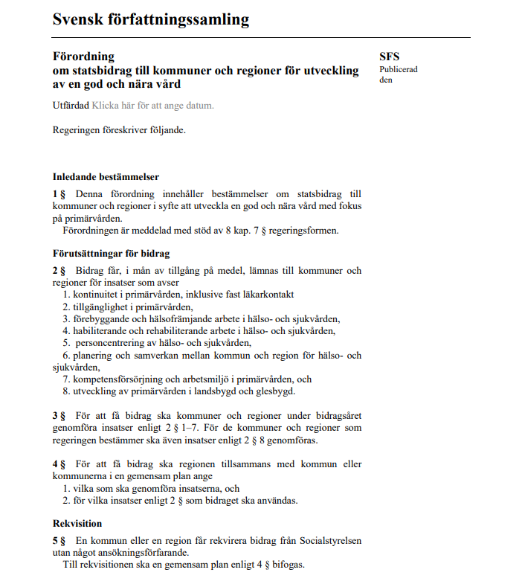
Förordning statsbidrag
Nära vård

Slide 8
Förordning om statsbidrag till kommuner och regioner för utveckling av en god och nära vård
Inledande bestämmelser
1 § Denna förordning innehåller bestämmelser om statsbidrag till kommuner och regioner i syfte att utveckla en god och nära vård med fokus på primärvården.
Förordningen är meddelad med stöd av 8 kap. 7 § regeringsformen.

Slide 9
Förutsättningar för bidrag
2 § Bidrag får, i mån av tillgång på medel, lämnas till kommuner och regioner för insatser som avser
1. kontinuitet i primärvården, inklusive fast läkarkontakt
2. tillgänglighet i primärvården,
3. förebyggande och hälsofrämjande arbete i hälso- och sjukvården,
4. habiliterande och rehabiliterande arbete i hälso- och sjukvården,
5. personcentrering av hälso- och sjukvården,
6. planering och samverkan mellan kommun och region för hälso- och sjukvården,
7. kompetensförsörjning och arbetsmiljö i primärvården, och
8. utveckling av primärvården i landsbygd och glesbygd.

Slide 10
Förutsättningar för bidrag fortsättning
3 § För att få bidrag ska kommuner och regioner under bidragsåret genomföra insatser enligt 2 § 1–7.
För de kommuner och regioner som regeringen bestämmer ska även insatser enligt 2 § 8 genomföras.
4 § För att få bidrag ska regionen tillsammans med kommun eller kommunerna i en gemensam plan ange
1. vilka som ska genomföra insatserna, och
2. för vilka insatser enligt 2 § som bidraget ska användas.

Slide 11
Rekvisition
5 § En kommun eller en region får rekvirera bidrag från Socialstyrelsen utan något ansökningsförfarande.
Till rekvisitionen ska en gemensam plan enligt 4 § bifogas.
6 § Medel som inte har rekvirerats senast vid den tidpunkt som Socialstyrelsen bestämmer får lämnas till de kommuner och regioner som har angett att de önskar ta del av dessa medel

Slide 12
Fördelning av bidrag
7 § Socialstyrelsen ska fördela bidraget på det sätt som regeringen bestämmer

Slide 13
Beslut och utbetalning
8 § Socialstyrelsen beslutar om bidraget och betalar ut det.
9 § Ett beslut om bidrag ska avse ett bidragsår. Ett bidragsår omfattar ett kalenderår.

Slide 14
Redovisning
10 § En kommun eller en region som har tagit emot bidrag ska senast vid den tidpunkt som Socialstyrelsen bestämmer lämna en redovisning av hur de mottagna medlen har använts.
11 § Socialstyrelsen ska senast den 30 september varje år till regeringen lämna en samlad redovisning för bidrag som betalats ut enligt denna förordning.
Av redovisningen ska det framgå
1. vilka kommuner och regioner som har fått bidrag och med vilka belopp,
2. vad bidragen har använts till, och
3. en sammanfattande bedömning av bidragens användning i förhållande till det syfte som anges i 1 §.

Slide 15
Återbetalning och återkrav
12 § En kommun eller en region som har tagit emot bidrag är skyldig att betala tillbaka bidraget om
1. bidraget har lämnats felaktigt eller med för högt belopp,
2. bidraget helt eller delvis inte har använts eller inte har använts för det
ändamål som det har lämnats för, eller
3. en redovisning enligt 10 § inte har lämnats.

Slide 16

Fokus för SKRs stöd 2025
Nära vård
Vara den naturliga mötesplatsen för erfarenhetsutbyte och lärande för ökad genomförandekraft
Utveckla och sprida berättelsen om hur Nära vård tar form
Fokusområden:
Systemledning inkl uppföljning
Personcentrering
Utifrån programteorin om att leda omställning i komplexa system

Slide 17
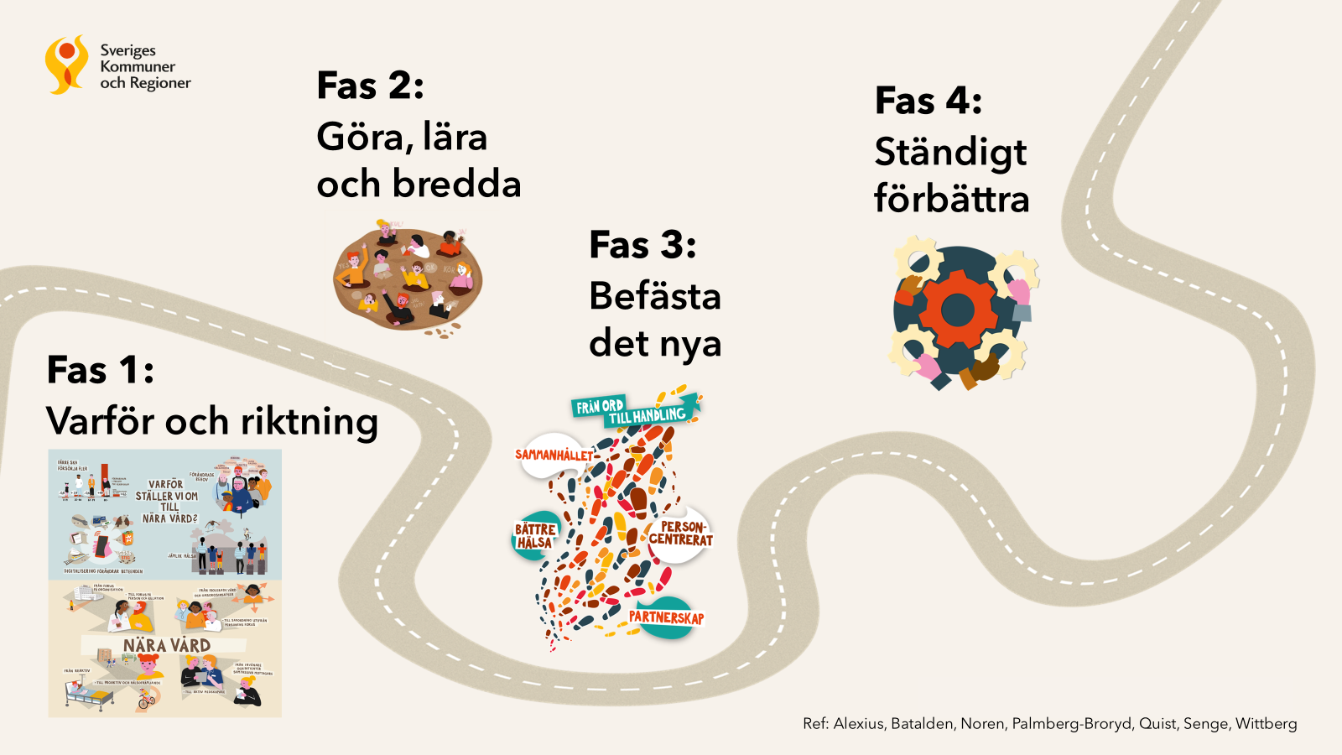
Exempel på aktiviteter SKR
Mötesforum Nära vård
Strategifroum Nära vård
Forskningsfrukost Nära vård
Nära vårds framtidsdag
Ledarskapsprogram Nära vård
Nära vård podden
”Peer to peer coaching personcentrerade arbetssätt samt styrning och uppföljning
Stöd systemledarskap
Värdeberäkningar nya arbetssätt

Slide 18

Flerstegsraket!
SKR kommer fortsatt stödja er på kort och lång sikt
Notes:
Slutligen! Vill jag säga att det här med läges och behovsanalyserna verkligen är en start på en lång och lärorik resa!
Det här arbetet behöver vi se som en flerstegsraket där Läges- och behovsanalyserna är ett första steg att tillsammans skapa en plattform för arbetet framåt.
Vi ser framemot att träffa er runt om i landet och börja den här resan tillsammans, för det här blir ett viktigt avstamp för framtiden!
Vi ses!

Slide 19
Planerna framåt för SKR
Under arbete
Stödja och följa upp pågående arbete med läges-och behovsanalyserna
Fördjupa förståelsen läge och behov
  Analysrapport Skatta läget
Stöd till RSS för fortsatta länsvisa dialoger
Nästa fas: Bygga kapacitet hos kommunerna och RSS (särskilt stöd till RSS)
Remiss och därefter bjuda in till koncept lärprocess.
Ta fram vägledning och stöd för förflyttningar.
2026 Uppstart lärprocess för Framtidens socialtjänst

Slide 20
Under arbete
Inbjudan till koncept går till kommunerna och RSS.
Preliminär tidslinje
Början av 25, svar i maj/juni 25
Läges-och behovsanalys
Fortsättning läges-och behovsanalys
Förberedelser lärprocess, Stöd RSS
Lärprocess, med lärträffar
Okt – mars 24/25
Mar – okt 25
Mars – dec 25
Jan 26 – maj 28
Insikter och slutsatser tas in i det fortsatta stödet.

Slide 21
Stödpaketets olika delar
- Hur hänger det ihop?
Länsdialog
Samverkan i länet
(Stöd från RSS, SKR)
Skatta läget
Verksamhet/arbetssätt
(Stöd från SKR)
Analysstöd
Samlat läge och behov
(Stöd från Socialstyrelsen)
Rapportera lägesbild
Socialstyrelsen samlar in kommuners lägesbilder 23 jan–11 mars 2025
Kommundata
Målgrupper/behov insatser
(Stöd från Socialstyrelsen)
Rapport till regering
Socialstyrelsen rapporterar samlad lägesbild till regeringen sep 2025
Egen data/uppföljning
ISU, brukarenkäter mm

Slide 22

Skatta läget – ett verktyg!
Skattningar pågår
33 % har slutfört
ca 58 % har en pågående skattning i det digitala verktyget
Påminnelse skickas ut den här veckan till Registrator i kommunerna.
Hjälp oss gärna att påminna kommunerna.

Slide 23
Från att Skatta läget till att även fatta läget
Se det som en första analys – som kan utvecklas över tid

Slide 24

Analysrapport Skatta läget
SKR tar fram aggregerad sammanställning och analys av Skatta läget (ej kommunvis) rörande mönster:
  utifrån intentionerna
  kommungrupper,
  län/RSS
  och verksamheter.
9 april första preliminära resultat för samtal på NSK-S/RSS mötet.

Slide 25

Bygga kapacitet
Förflytta
Under arbete
Läge och behov

Slide 26

Lärprocess för Framtidens socialtjänst
Under arbete
Erbjudande till RSS och kommunerna

Slide 27


Stöd på olika sätt…
Under arbete
Kommunerna vill ha både och…

Slide 28
Under arbete
Resenärerna: Invånarna
Loket: Kommunerna (deltagarna i lärprocessen)
Motorn: RSS
Vagnarna: Lärprocessens innehåll/intentionerna
Rälsen: SKR:s koncept, vägledning och stöd till RSS

Slide 29
Lärprocessen främjar förflyttning
START
1
Styrning och ledning
2
Förebyggande
och lätt
tillgänglig
3
Jämlik
och jämställd
4
Kunskapsbaserad
MÅL

Slide 30
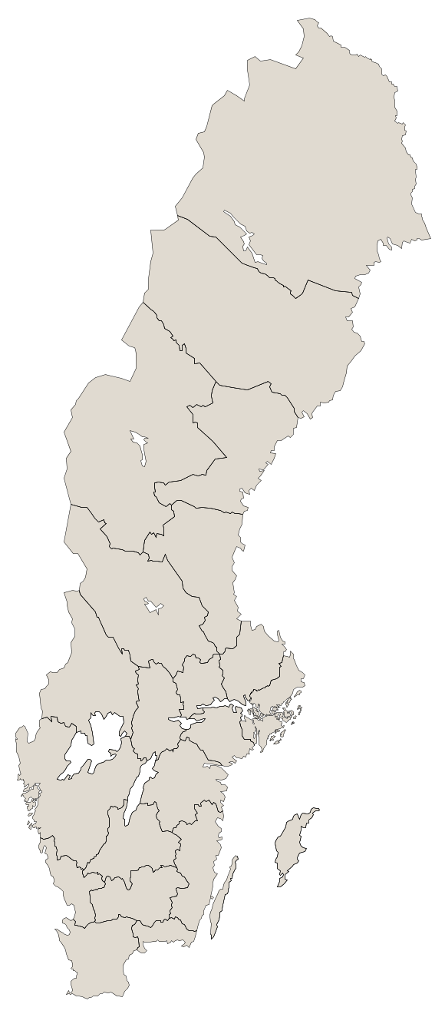
Varför lärprocess?
Fortsätta/starta en rörelse i hela landet.
Skapa forum för lärande och erfarenhetsutbyte mellan kommuner och RSS.
Skapa förutsättningar för geografiskt jämlik omställning för alla invånare.
Bygga kapacitet för omställning och främja implementering/avimplementering.

Slide 31
Process för att lära av varandra
Under arbete
Politiker
Ömsesidigt lärande genom systematiskt utbyte av erfarenheter, samtal och dialog
Politiker, höga chefer och strateg/samordnare Nya SoL deltar
Kommunerna arbetar med stöd av RSS och SKR
Både i länen och i lärgrupper
Främjar lärande mellan nationell, regional och lokal nivå
Hög chef
Strateg

Slide 32

Lärprocesen inehåller tre delar
Under arbete
  Vägledning för omställning
  Skatta läget
  Kunskap och stöd för att göra förflyttningar
Väg-ledning
  Eget förbättringsarbete mellan lärträffarna
  Förankra i sin kommun
Eget arbete
Lärande tillsammans
  Lärträffar
  Systematiska jämförelser med kommuner i länet och utanför

Slide 33
HELDAGAR
Preliminär
tidslinje lärprocess:
Lärträff 1 i länet
Lärträff 3 i lärgrupp
Resultatkonferens länsvis
MAJ 2026
FEB 2027
JAN 2028
Eget arbete
Eget arbete
Eget arbete
Eget arbete
JAN 2026
OKT 2026
SEP 2027
MAJ 2028
Lärträff 2 i lärgrupp
Uppstart
Lärträff 4 i lärgrupp
Preliminärt: Nationell resultatkonferens?

Slide 34
Under arbete
Träff 2 – Förebyggande och lätt tillgänglig
Träff 3 – Jämlik och jämställd
OBS! Kan bli en annan skärning efter sammanställning av Skatta läget
Involvera Nära vård
Lärgrupp
Lärgrupp
Träff 1 – Styrning och ledning
Träff 4 – Kunskapsbaserad
Lärträffar
Med kommun-
direktör och KSO
Länsvis/
lärgrupp
Lärgrupp
Uppstartsträff – Lärprocess
Resultatkonferens
Nationell?
Material, inför, under och efter samlas i vägledning!
Valbart: kommun-
direktör och KSO
Länsvis
Med kommun-
direktör och KSO
Länsvis

Slide 35
Tidslinje för remiss och beslut lärprocess
Slutet av feb/början av mars
7 jan Extra RSS möte
Remiss till RSS 21 jan
RSS möte 29 jan
5 feb möte NSK-s
Maj
Uppstart för RSS
26 sep
Beskrivning av process att ta fram koncept och inbjudan
Synpunkter från RSS och vi kommer tillsätta arbetsgrupp
Under mötet: Presentera konceptet för RSS och diskutera synpunkter efter remiss.
Efter mötet: Presentations-material till RSS – första sondering och dialog lokalt
13-14 feb möte Socialchefs-nätverket
Utskick kommuner och RSS: Anmälan (för beslut) går ut till kommunerna (och RSS) att ingå i lärprocess ( prel 3 mån att svara)
Utskick RSS: Presentations-material till RSS för dialog i nätverk
Beslut meddelas SKR
Uppstart av RSS program och planering av kommande lärprocess ink indelning i lärgrupper mm.
Presentera konceptet/inbjudan för synpunkter

Slide 36

Åtagande: SKR
Under arbete
Utvecklar stödmaterial till RSS som sprids genom nätverk och utbildning
Tar fram vägledning för omställning för att kommunerna ska kunna göra förflyttningen, bygga kapacitet och implementera/avimplementera
Utvecklar fler stödmaterial och extra fördjupningar löpande utifrån behov
Samlar in och sprider lärande exempel
Löpande kontakter med RSS och myndigheter

Slide 37
Åtagande: RSS
Under arbete
Fattar beslut tillsammans med kommunerna om att delta och att skapa förutsättningar för att driva processen i er RSS.
Genomför lärprocess (håller i möten, anpassar upplägg, håller i strukturen)
Samarbetar med övriga RSS i sitt kluster
Arrangera uppstart, lärträffar och resultatkonferens regionalt
Är länken och kommunikationskanalen till kommunerna. Har kontakterna med deltagarna.
Stöd till nyckelpersoner i kommunerna.
Deltar i SKR:s nätverk för lärprocess Nya SoL
Löpande knyta tillbaks det som sker i lärprocessen till ordinarie samverkansstruktur och nätverk.
Följer konceptets stöd och mallar, men viss regional anpassning.

Slide 38
Åtagande: Kommun
Under arbete
Fattar beslut om att delta och att skapa förutsättningar för deltagande.
Kommunerna arbetar i lärgrupper med förbättringsarbete i en strukturerad process, delar erfarenheter med andra kommuner.
Deltar med politiker, hög chef/chefer, strateg/nyckelpersoner.
Deltar på uppstartsmöte, lärandeträffar och resultatkonferens (olika funktioner beroende på tema/verksamhetsområde)
Driver eget förbättringsarbete mellan träffarna.
Löpande knyta tillbaks det som sker i lärprocessen till ordinarie arbete, för att skapa långsiktighet och hållbarhet.
Följer konceptets stöd och mallar.

Slide 39
Organisering – Plan A – alla som vill
OBS! Behöver anpassas när vi vet vilka som anmäler sig
SKR
RSS
Kommun
Kommun
RSS
Kommun
Kommun
Kommun
RSS
Kommun
Utgångspunkt RSS kluster:
Organisering
Geografi
Befintlig samverkan
Antal kommuner
Storlek på kommuner
Kommunindelning i lärgrupper:
Varje RSS ansvarar för hälften/en tredjedel av lärgrupperna, men samarbetar med övriga RSS i sitt kluster.
Det kan innebär parallella lärgrupper om alla kommuner går med
Förslag: Kommunindelning
Lärgrupp A: 80 000 till 200 000 + invånare
Lärgrupp B: 40 000 upp till 80 000 invånare
Lärgrupp C: 15 000 upp till 40 000 invånare
Lärgrupp D: Upp till 15 000 invånare

Slide 40
RSS program: Kapacitet för omställning
Hösten 2025 (uppstart 26 sep)
Till RSS
Målgrupp
RSS utvecklingsledare och ev RSS chef
Uppnå
Förstå
Träna
Utvecklas för att kunna vara ett bättre stöd för det lokala omställningsarbetet
Hur en omställningsarbete går till och vad som behöver ingå (kunskap och verktyg)
Processleda en omställning (hur göra i praktiken)

Slide 41

Frågor eller medskick?
I nästa steg får ni material för remiss och synpunkter.

Slide 42
SKR:s nationella brukarundersökningar inom socialtjänsten
RSS-nätverket 7 jan 2025

Slide 43
SKR:s brukarundersökningar
SKR erbjuder fem undersökningar årligen, med olika antal enkäter
Myndighetskontakten individ- och familjeomsorg
Ekonomiskt bistånd
Missbruks- och beroendevården
Ungdomar 13-20 år inom den sociala barn- och ungdomsvården
Vårdnadshavare till barn och unga 0-18 år inom den sociala barn- och ungdomsvården
Öppna insatser inom social barn- och ungdomsvård
Ungdomar 13-20 år
Omsorgspersoner till barn 0-18 år
Myndighetskontakten funktionshinderområdet
Vuxna inom SoL och LSS
Placerade barn och unga
Familjehem
Stödboende
Hem för vård eller boende (HVB)
Utförarverksamheter funktionshinderområdet
Vuxna med boende enligt LSS, gruppbostad
Vuxna med boende enligt LSS, servicebostad
Vuxna med boende enligt SoL, socialpsykiatri
Vuxna med boendestöd enligt SoL
Vuxna med daglig verksamhet enligt LSS
Vuxna med sysselsättning inom socialpsykiatri
Vuxna med personlig assistans enligt LSS eller SFB
Notes:
Totalundersökningar innebär att alla brukare som har en pågående insats under det aktuella undersökningsperioden ska tillfrågas om att delta i brukarundersökningen.(Utförarverksamheter inom funktionshinderområdet och Placerade barn)
Besöksundersökning innebär att de brukare som har ett möte med socialtjänsten (fysiskt, digitalt/hembesök mm) under den aktuella undersökningsperioden ska tillfrågas om att delta i brukarundersökningen. (Myndighetskontakt IFO, Myndighetskontakt funktionshinderområdet, Öppna insatser inom social barn- och ungdomsvård)
Allt deltagande i undersökningarna är frivilligt för brukaren.

Slide 44
Resultat
Resultatwebbinarium för brukarundersökningar inom individ- och familjeomsorg
Resultaten publiceras i Kolada
Resultatwebbinarium för brukarundersökningar inom funktionshinderområdet
Fritextsvar publiceras i enkätportalen
Resultaten publiceras i enkätportalen
Sista dag att registrera svar
Undersökningarna stänger
Sista dag att klustra enheter
BRUKARUNDERSÖKNINGAR
ÅRSHJUL
2024
Anmälan till undersökningarna öppnar
Genomförande
Uppstartsmöte kommuner
Uppstartsmöte för privata aktörer
Undersökningarna öppnar
Uppstart och förberedelser
Introduktionsmöten enkätportalen
Frågeassistensutbildning
Sista dag att anmäla nya tilläggsfrågor
Sista dag att justera bakgrundsuppgifter
Sista dag för anmälan och beställning av tilläggstjänster

Slide 45
Ändra genomförandet av SKR:s nationella brukarundersökningar
så att de genomförs
vartannat år
istället för varje år.
Förslaget:
Mellanåret kan kommuner genomföra undersökningar lokalt via Origo.

Slide 46


Förslaget möjliggör:
Bättre förutsättningar för kommuner att utveckla och förbättra sina verksamheter
2025: Genomföra brukarundersökningar
Möjlighet att genomföra brukarundersökningar med stöd av SKR. Resultat sammanställs på nationell nivå och redovisas i Kolada.
2026: Arbeta med resultaten
Analys och återkoppling av resultat, planera och genomföra utvecklings- och förbättringsarbeten. Kommunerna har möjlighet att genomföra brukarundersökningarna och få ett lokalt resultat.
Upplever brukarna förbättring?
2027: Genomföra brukarundersökningar
Möjlighet att genomföra brukarundersökningar med stöd av SKR. Resultat sammanställs på nationell nivå och redovisas i Kolada.

Slide 47
Målsättning med förslaget
Genom att samla ihop alla deltagande kommuner vartannat år, får resultatet bättre jämförbarhet.
Frigöra resurser för att arbeta med resultaten, analysera, planera och genomföra förbättringsarbeten i verksamheten.
Frigöra resurser till andra utvecklingsarbeten för en mer kunskapsbaserad socialtjänst, till exempel individbaserad systematisk uppföljning (ISU) och tjänstedesign.

Slide 48

Fördelar med förslaget
Nackdelar med förslaget
Bättre jämförelsedata om fler kommuner deltar under samma år.
Minskar administrativ börda för medarbetare.
Frigör tid för arbete med verksamhetsförbättringar utifrån resultaten.
Frigör tid för andra utvecklingsarbeten inom ramen för omställningen till ny SoL.
Motverkar enkättrötthet hos brukare.
Utmanande för vissa kommuner att ställa om etablerade arbetssätt för genomförande, kan tappa styrfart.
Politik och ledning får inte årliga resultat att jämföra sig med andra och nationellt.
Vissa brukare får svara på flera enkäter parallellt (sker även med nuvarande genomförande).
Andra nationella undersökningar som genomförs vartannat år är Nationell patientenkät, SCB:s medborgarundersökning, Folkhälsoenkäten och Skolverkets elevenkät.
På nationell nivå är det inte stora skillnader i resultaten mellan åren, men det kan finnas större variationer på kommun– och enhetsnivå.

Slide 49
SKR anpassar stödet för en mer kunskapsbaserad socialtjänst
Inom ramen för rekommendationen 2025-2028 arbetar SKR vidare tillsammans med kommunerna.
Med förslaget frigörs utrymme för att:
Öka stödet till kommunerna i analys- och uppföljningsarbete.
Erbjuda fler utbildningar inom individbaserad systematisk uppföljning (ISU) utifrån ökad efterfrågan.
Mer fokus på utvecklingsfrågor kopplat till brukarundersökningarna.

